Slide 1
Подготовка итоговых отчётов по проектам
Правительство Белгородской области
Департамент внутренней и кадровой политики области
Гуков Александр Алексеевич
отдел проектно-организационной деятельности
Белгород, 2018 год
Notes:
Титульный слайд

Slide 2
1. Основные положения
подпись

Slide 3
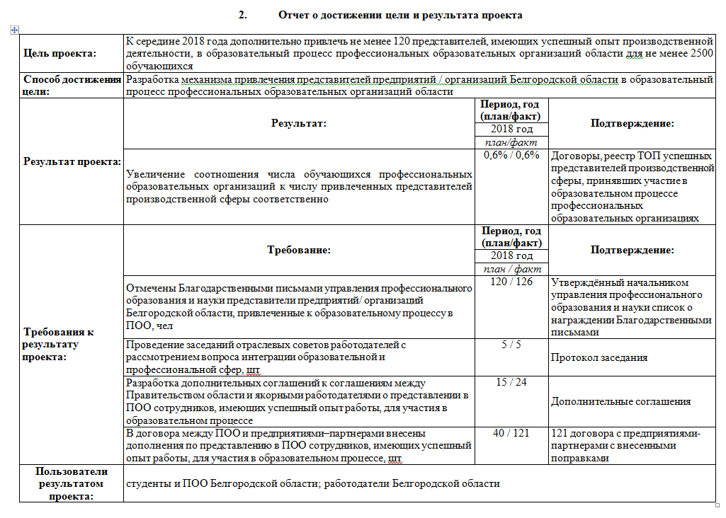
2. Отчёт о достижении цели и результата проекта
Значения вынесены в отдельный столбец
Не размещены подтверждающие документы в АИС «ПУ"
Не указываются фактические значения
Отсутствуют некоторые требования

Slide 4
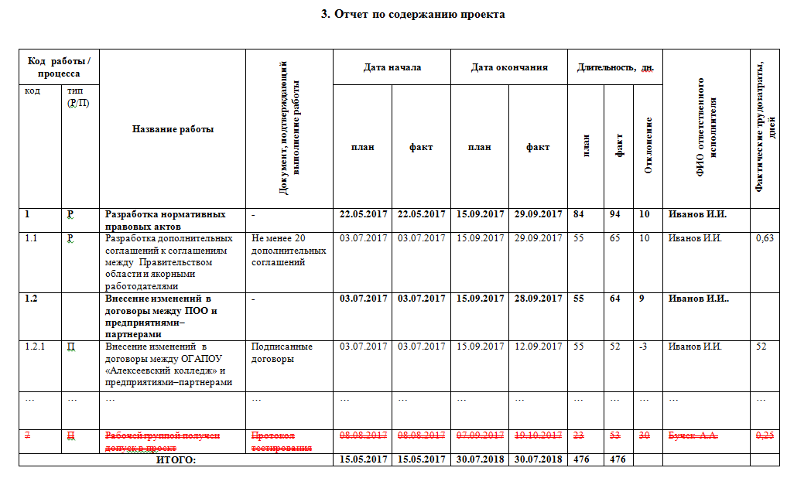
3. Отчёт по содержанию проекта
Отсутствует разделение на работы и процессы
Для блоков работ трудозатраты не указываются и рассчитываются отдельно
Для блоков работ признак не указывается
Необходимо указывать фактические трудозатраты, а не длительность (1 день = 8 часов)
Не указывается
Ошибочно указана фактические дата завершения проекта, длительность

Slide 5
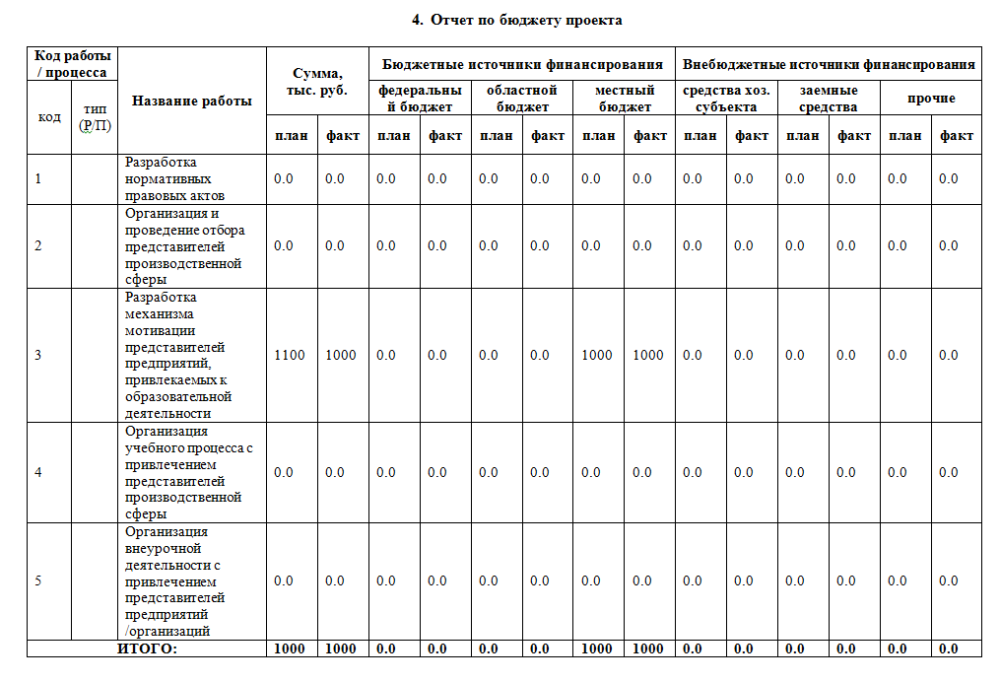
4. Отчёт по бюджету проекта
Необходимо указывать фактический бюджет
Ошибки в суммах
Блоки работ с бюджетом необходимо раскрывать до конечной работы

Slide 6
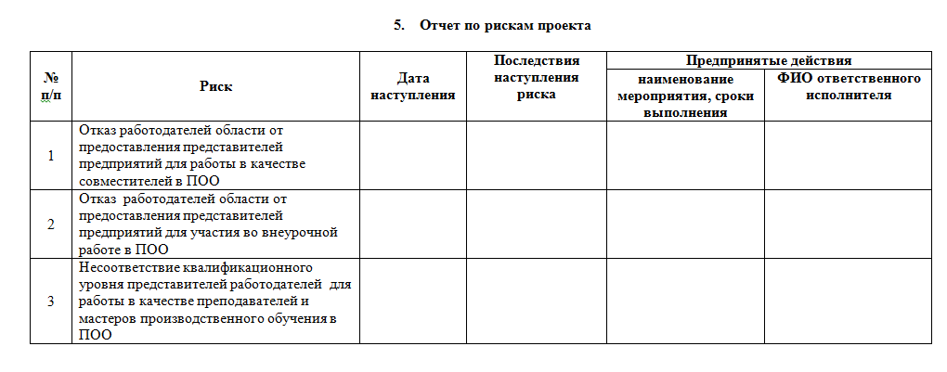
5. Отчёт по рискам проекта
Раздел не заполнен, либо заполнен частично
Не указаны внеплановые риски

Slide 7
6. Извлеченные уроки проекта и рекомендации
Изменён порядок
Раздел либо не заполнен, либо не имеет ничего общего с накоплением практики применения проектного подхода к управлению

Slide 8
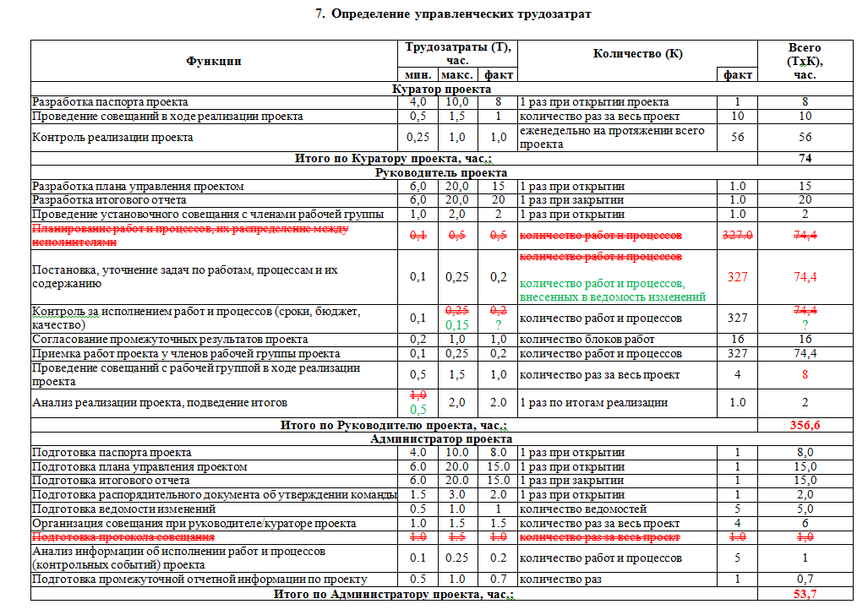
7. Определение управленческих трудозатрат
Расчёты исключены, изменены характеристики
Ошибки в подсчёте работ
Ошибки в расчётах (2х1=8?)

Slide 9
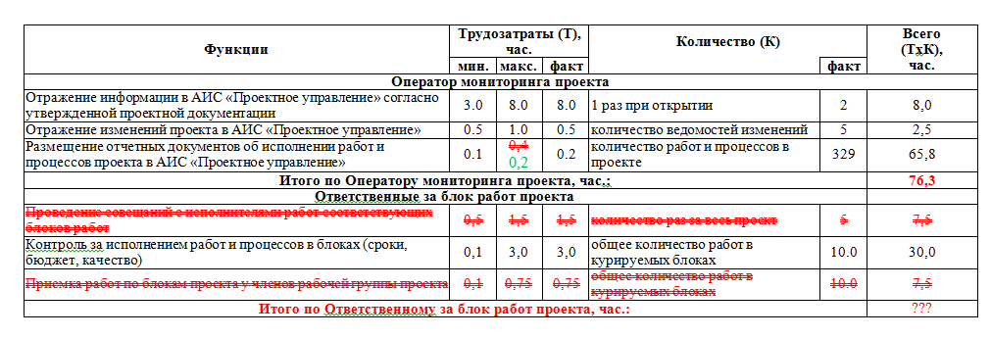
7. Определение управленческих трудозатрат (продолжение)
Ошибки в фиксированных значениях
Расчёты исключены, изменены характеристики

Slide 10
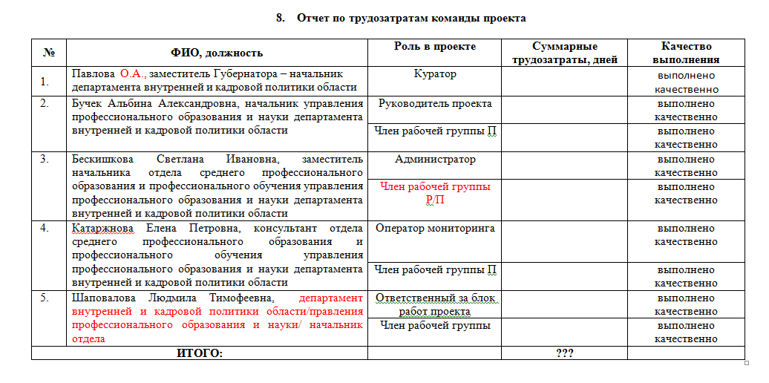
8. Отчёт по трудозатратам команды проекта
Ошибки в суммах, либо поле не заполнено
Для куратора качество работы не указывается
Указываются актуальные должности в соответствии со штатным расписанием
Трудозатраты по работам и процессам разделяются

Slide 11
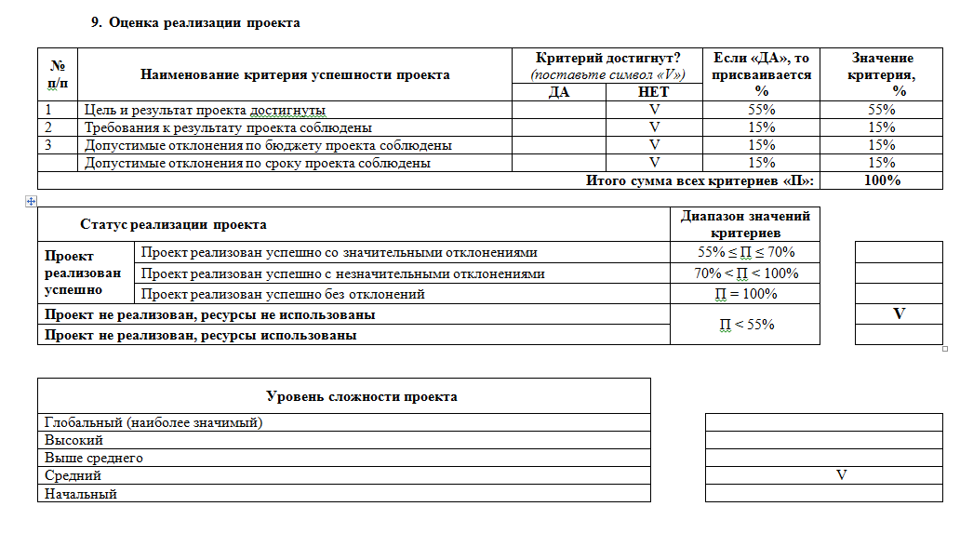
9. Оценка реализации проекта
Несоответствие критериев, значений и статуса
Не актуализирован уровень сложности

Slide 12
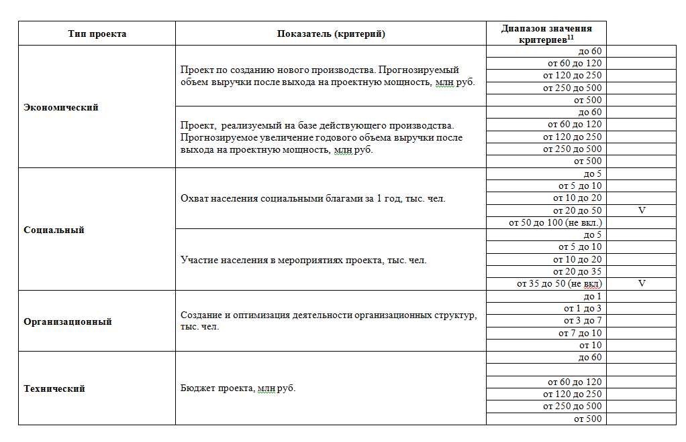
9. Оценка реализации проекта (продолжение)
Не соответствие типа проекта с указанным в паспорте
Указывается одно значение

Slide 13
Подготовка итоговых отчётов по проектам
Правительство Белгородской области
Департамент внутренней и кадровой политики области
Гуков Александр Алексеевич
отдел проектно-организационной деятельности
Белгород, 2018 год
Notes:
Титульный слайд

